Slide 1

Visioni Cinematograﬁche: Un'Esplorazione della
Visualizzazione dei Dati sui Film

Slide 2

Il Potere della Visualizzazione
La visualizzazione dei dati trasforma numeri e statistiche in un'arte visiva. Attraverso graﬁci, mappe e diagrammi, possiamo esplorare il mondo del cinema in modi nuovi e sorprendenti.
Scopriamo insieme il potere dell’immaginazione!

Slide 3

Il Fascino dei Dati
I dati ci svelano segreti nascosti e ci guidano in un viaggio di scoperta nel mondo del cinema. Attraverso la visualizzazione creativa, esploreremo il fascino e la bellezza dei numeri che danno vita alle storie sul grande schermo.

Slide 4

Generi cinematograﬁci
I generi cinematograﬁci inﬂuenzano il gusto del pubblico e l'industria cinematograﬁca. Esploreremo come i diversi generi come azione, commedia, e dramma inﬂuenzano il botteghino e le preferenze del pubblico.

Slide 5
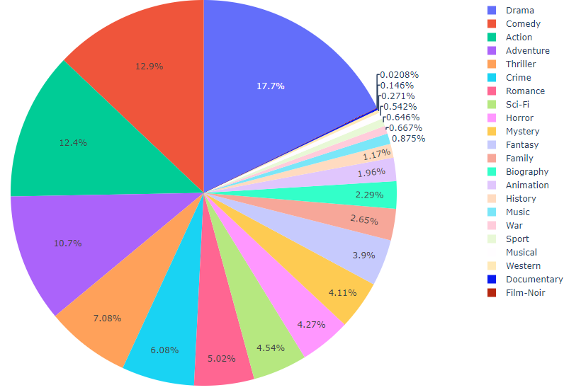
Questo tipo di elemento visuale fornisce una chiara panoramica della distribuzione del pubblico tra i vari generi cinematografici, utilizzando settori proporzionali della torta per rappresentare la percentuale di popolarità di ciascun genere con l’esclusione dei generi misti.

Slide 6
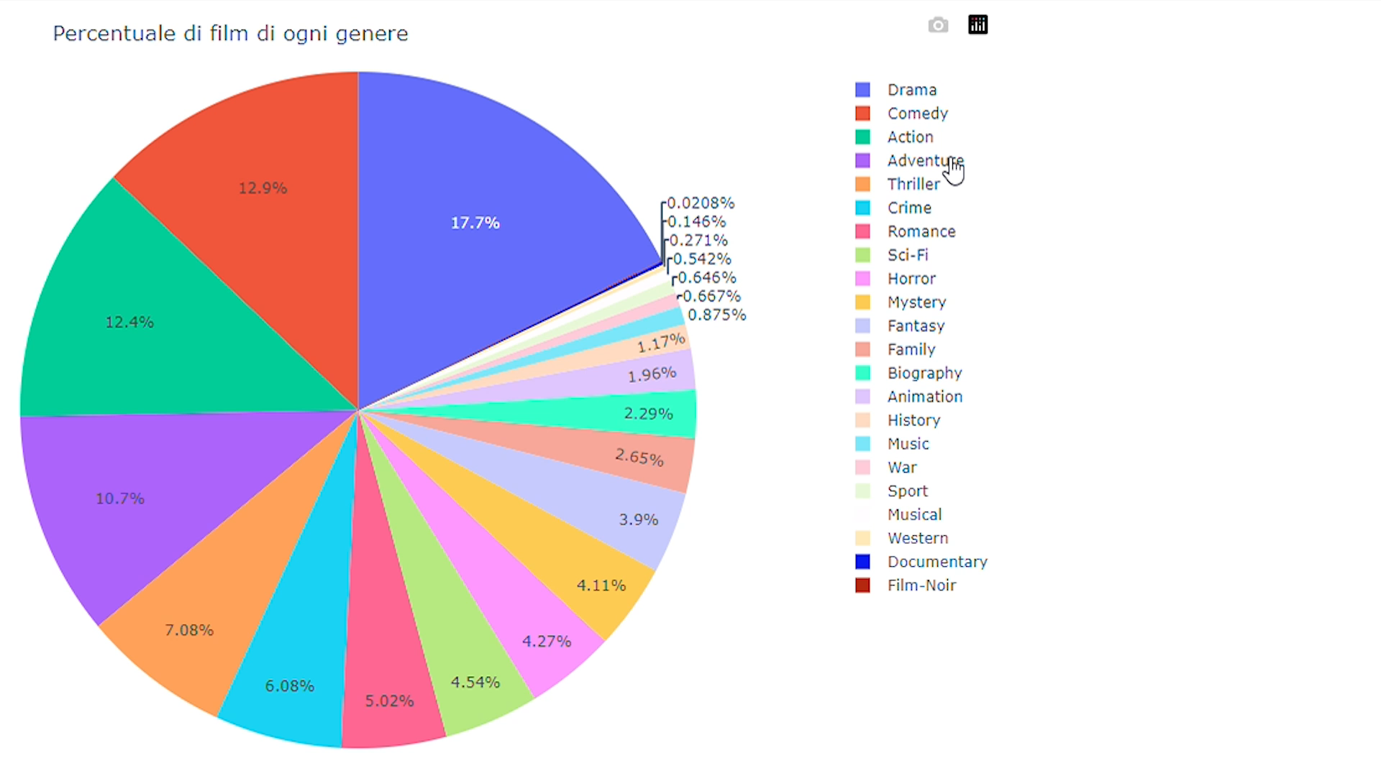

Slide 7
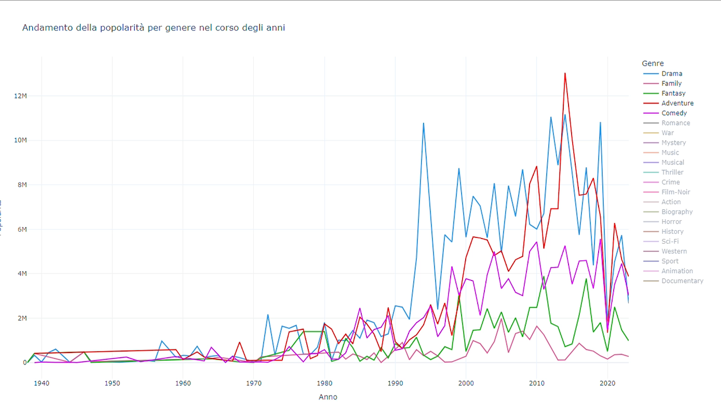

Slide 8

Analisi 3D: Esplorando il Successo Cinematografico
In questa slide, esploriamo il successo cinematografico attraverso un grafico tridimensionale unico. Vedremo come le valutazioni, i voti e la durata dei film si correlano per offrire un'immagine completa della performance cinematografica.

Slide 9
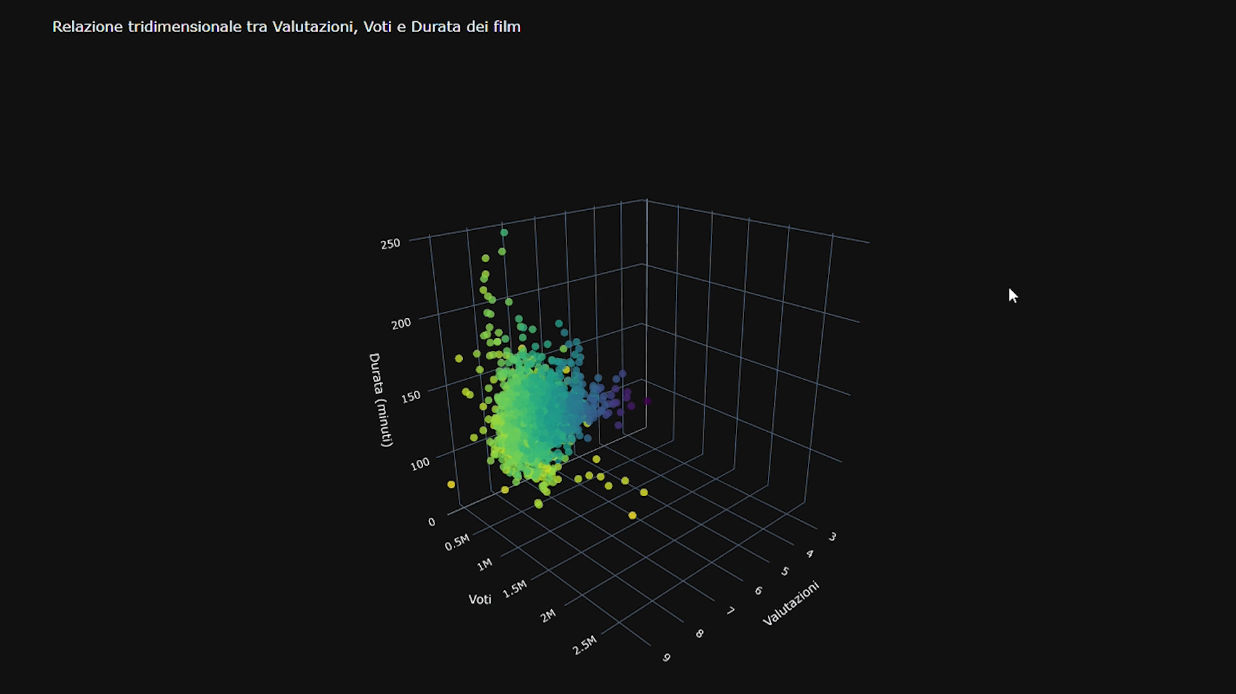

Slide 10
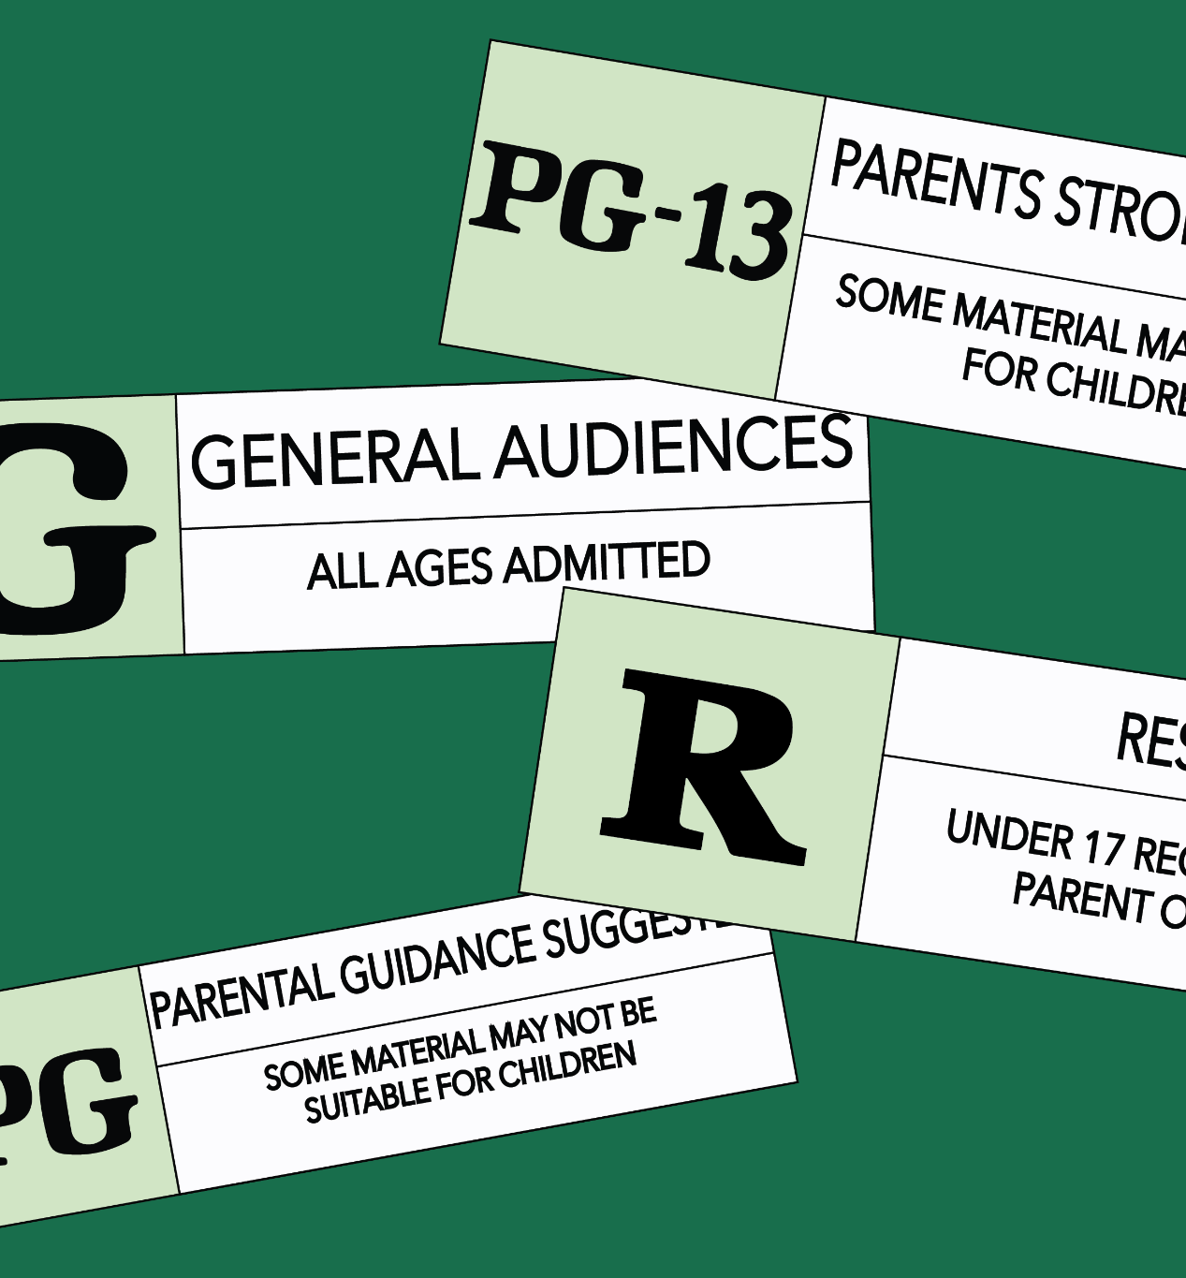

Classiﬁcazione PG
La classiﬁcazione PG (Parental Guidance) gioca un ruolo cruciale nel raggiungere il pubblico giusto.
Vedremo come questa classiﬁcazione inﬂuisce sul successo di un ﬁlm e sulle preferenze del pubblico.

Slide 11
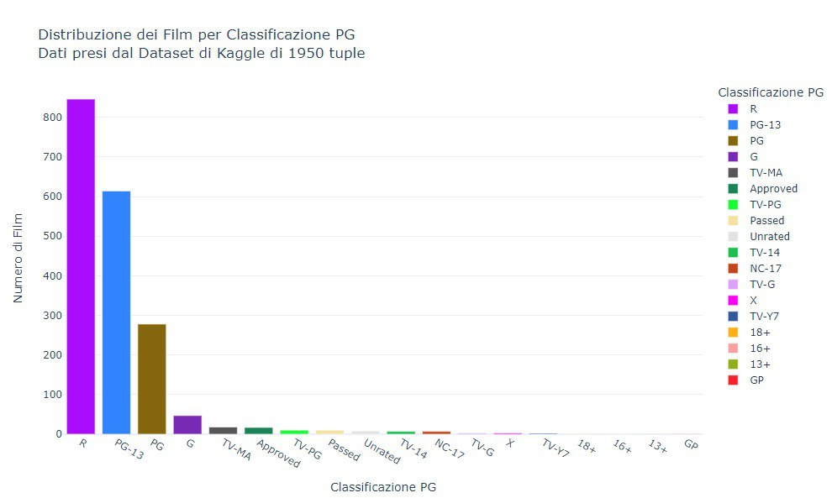

Slide 12
